Slide 1
اسْتِقْبَالُ القِبْلَةِ، وَاسْتِفْتَاحُ الصَّلاةِ

Slide 2
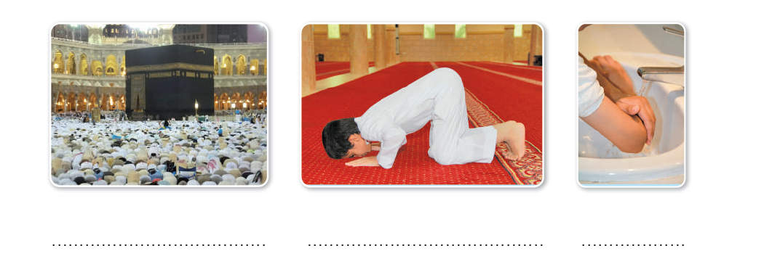
اسْتِقْبَالُ القِبْلَةِ، وَاسْتِفْتَاحُ الصَّلاةِ
أكتب الكلمة ِفي َمكانِها المناسب: أصلِّي , أستقبل القبلة , أتوضأ
الوحدة
3
الدرس الأول
اسْتِقْبَالُ القِبْلَةِ، وَاسْتِفْتَاحُ الصَّلاةِ
أستقبل الكعبة
أصلي
أتوضأ
قال الرَّسول صلى الله عليه وسلم:
صلُّوا َكما َرأيتموِني ُ أصلِّي

Slide 3
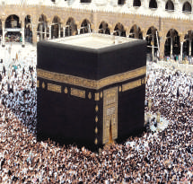
صفَةُ الصَّلاَةِ
الوحدة
3
1- أَستَقْبِلُ القِبْلَةَ وهي الكعبة
الدرس الأول
اسْتِقْبَالُ القِبْلَةِ، وَاسْتِفْتَاحُ الصَّلاةِ

Slide 4
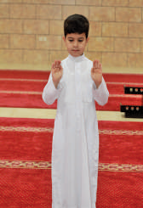
الوحدة
3
الدرس الأول
2-أرفع يديَّ، أُكَبر تَكْبِيرةَ الإحْرامِ قَائِلاً: ( اللّهُ َأكْبَر )
اسْتِقْبَالُ القِبْلَةِ، وَاسْتِفْتَاحُ الصَّلاةِ
أنظر إلى موضع ُسجودي

Slide 5
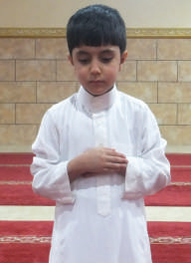
3- أَقْرَأ دُعَاءَ الاستِفْتَاحِ :
الوحدة
3
الدرس الأول
اسْتِقْبَالُ القِبْلَةِ، وَاسْتِفْتَاحُ الصَّلاةِ
< سبْحَانَكَ اللَّهُمَّ وَبِحَمْدِكَ ،
وتبَاَرَكَ اسمُكَ، وَتَعَالَى جَدُّكَ، ولاَ إلَهَ غَيْرُكَ >

Slide 6
تجدنا في جوجل

Slide 7
4- أقول : < أعوذ بِالله من الشَّيطان الرّجيم، بِسم الله الرّحمن الرّحيم >
الوحدة
3
الدرس الأول
اسْتِقْبَالُ القِبْلَةِ، وَاسْتِفْتَاحُ الصَّلاةِ

Slide 8
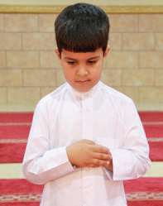
الوحدة
3
5- أَقْرَأ الفَاتِحةَ ، ثُمَّ أَقْرَأ شيئاً مِمّا أحَفَظُ مِنَ القُرآنِ الكَرِيمِ
الدرس الأول
اسْتِقْبَالُ القِبْلَةِ، وَاسْتِفْتَاحُ الصَّلاةِ

Slide 9
انتهى الدرس

